Slide 1
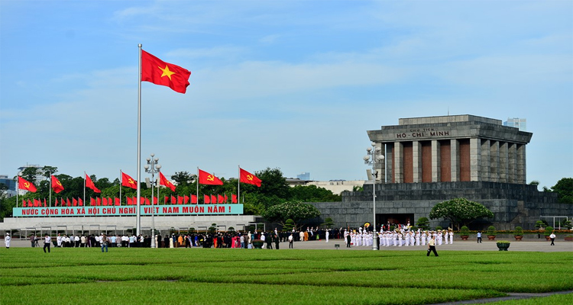
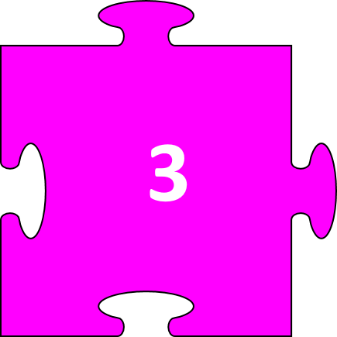
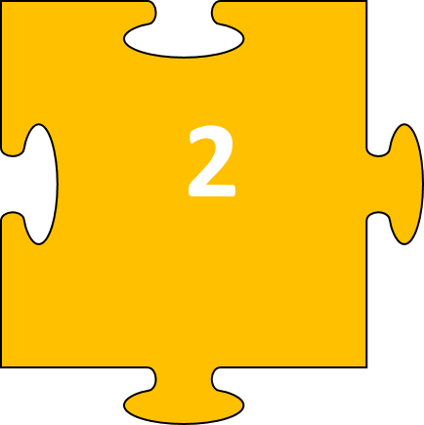
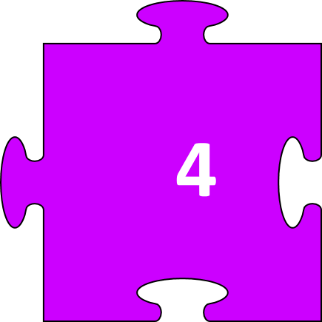

Slide 2
Câu hỏi 1 ?
Đáp án 1

Slide 3
Câu hỏi 2 ?
Đáp án 2

Slide 4
Câu hỏi 3 ?
Đáp án 3

Slide 5
Câu hỏi 4 ?
Đáp án 4

Slide 6
Câu hỏi 5 ?
Đáp án 5

Slide 7
Câu hỏi 6 ?
Đáp án 6

Slide 8
Làm tiếp nội dung bài học vào đây bạn nhé!
ĐĂNG KÝ ủng hộ kênh, tạo động lực cho mình làm thêm nhiều trò chơi hơn trong thời gian tới bạn nhé !

